Slide 1
UNIVERSIDAD AUTÓNOMA DEL ESTADO DE MÉXICO
FACULTAD DE INGENIERÍA
COORDINACIÓN DE INGENIERÍA MECÁNICA
MÉTODOS NUMÉRICOS:
DIFERENCIAS DIVIDIDAS DE NEWTON
Material Didáctico Elaborado por:
Gaston Vertiz Camaron
Agosto 2019

Slide 2
ÍNDICE
1. Justificación
2. Objetivo
3. Introducción
4. Las diferencias divididas y el polinomio de interpolación de Newton
5. Ejemplo
6. Guión explicativo
7. Concusiones importantes
8. Bibliografía

Slide 3
1. JUSTIFICACIÓN
La Unidad de Aprendizaje (UA) de Métodos Numéricos, es un curso fundamental en la formación de profesionistas de ingeniería mecánica, civil y electrónica; ya que es una herramienta indispensable en la solución numérica de problemas relacionados en estas ramas de la ingeniería.
Para el caso de ingeniería mecánica, esta UA se encuentra ubicada en el cuarto periodo del plan vigente (2004).

Slide 4
1. JUSTIFICACIÓN
La UA, está clasificada en 5 unidades de competencia: (1) Análisis de error y ecuaciones no lineales, (2) Álgebra lineal, (3) Interpolación y ajuste de curvas, (4) Cálculo numérico, (5) Solución de sistemas de ecuaciones no lineales y (6) Ecuaciones diferenciales ordinarias.
La temática que desarrolla en este material didáctico, está ubicada en la unidad de competencia 3, y concretamente en el tema de INTERPOLACIÓN.
A continuación se presenta un diagrama que incluye las unidades de competencia antes mencionadas.

Slide 5
UNIDADES DE COMPETENCIA DE LA UA
Unidad de competencia 1: Análisis de error y ecuaciones no lineales
Unidad de competencia 2: Álgebra lineal
Unidad de competencia 3: Interpolación y ajuste de curvas
MÉTODOS NUMÉRICOS
Unidad de competencia 4: Cálculo numérico
Unidad de competencia 5: Solución de ecuaciones no lineales
Unidad de competencia 6: Ecuaciones diferenciales ordinarias

Slide 6
2. OBJETIVO
Calcular valores de interpolación de un conjunto de datos discretos que corresponden a funciones reales de variable real, con base en la teoría referente al cálculo numérico, en forma manual y con el apoyo de la hoja de cálculo.

Slide 7
3. INTRODUCCIÓN
De acuerdo con alguna definición basada en algún diccionario, interpolar significa, en hallar un dato dentro de un intervalo en el que se conocen los valores extremos. En las matemáticas aplicadas la interpolación es usada para estimar valores intermedios entre puntos asociados con datos. (Chapra, S. y Canale, R. 2015).
La gráfica 1, 2 y 3; representan alguna idea de interpolación.
Gráfica 1. Gráfica 2. Gráfica 3.
A continuación se explica con mejor precisión qué tipo de interpolación representa cada gráfica.

Slide 8
Interpolación lineal o de primer orden
La gráfica 1 de abajo, proporciona la idea de realizar una interpolación lineal, es decir; para llevar a cabo esto se tienen dos pares ordenados conocidos, y se desea saber cuál sería el valor de “y”, dado el valor de x conocido entre los valores x0 y x1.
Una expresión de la interpolación lineal es de la forma:
Donde:
Gráfica 1. Interpolación lineal.

Slide 9
Interpolación cuadrática o de segundo orden
La gráfica 2 de abajo, proporciona la idea de realizar una interpolación cuadrática, es decir; para llevar a cabo esto se tienen tres pares ordenados conocidos, y se desea saber cuál sería el valor de “y”, dado el valor de x conocido entre los valores x0 y x2..
Una expresión de la interpolación cuadrática es de la forma:
Donde:
Gráfica 2. Interpolación cuadrática.

Slide 10
Interpolación cúbica o de tercer orden
La gráfica 3 de abajo, proporciona la idea de realizar una interpolación cúbica, es decir; para llevar a cabo esto se tienen cuatro pares ordenados conocidos, y se desea saber cuál sería el valor de “y”, dado el valor de x conocido entre los valores x0 y x3.
Una expresión de la interpolación cúbica es de la forma:
Donde:
Gráfica 3. Interpolación cúbica.

Slide 11
4. Las diferencias divididas y el polinomio de interpolación de Newton
Según (Burden et.al, 2016), P_{n} es el polinomio de Lagrange de grado a lo más “n”, que coincide precisamente en los puntos (x₀, f(x₀)), (x₁, f(x₁)), (x₂, f(x₂)), …, (x_{n}, f(x_{n})). Es decir:
a_{i} = P_{n}(x_{i})= f(x_{i}) con i = 0, 1, 2, …, n
Una forma de expresar dicho polinomio es como:
P_{n}(x) = a₀+a₁(x – x₀)+a₂(x – x₀)(x – x₁)+a₃(x – x₀)(x – x₁)(x – x₂)+…+a_{n}(x – x₀)(x – x₁)(x – x₂)…(x – x_{(n-1)})
Para unas constantes desconocidas apropiadas a₀, a₁, … , a_{n}.
Si en el polinomio anterior hacemos x = x₀, se obtiene:
P_{n}(x₀) = a₀

Slide 12
4. Las diferencias divididas y el polinomio de interpolación de Newton
Dado que a partir del segundo término en adelante, se cancela, entonces como dicho polinomio coincide con f(x₀), entonces la expresión anterior podría quedar expresada como:
P_{n}(x₀) = a₀ = f(x₀)
Mientras que cuando hacemos x = x₁, en el mismo polinomio, obtenemos:
P_{n}(x₁) = f(x₀) + a₁(x₁ – x₀)
Y como dicho polinomio coincide con f(x₁), entonces la expresión anterior podría quedar expresada como:
P_{n}(x₁) = f(x₀) + a₁(x₁ – x₀) = f(x₁)

Slide 13
4. Las diferencias divididas y el polinomio de interpolación de Newton
Luego como se desconoce el valor de a₁, entonces al despejarla de la expresión anterior, obtenemos:
a₁ = f(x₁) – f(x₀)
(x₁ – x₀)
Con la finalidad de indicar de una forma práctica de cómo obtener estas constantes a_{i} desconocidas, se propone definir una matriz triangular inferior como la mostrada a continuación:

Slide 14
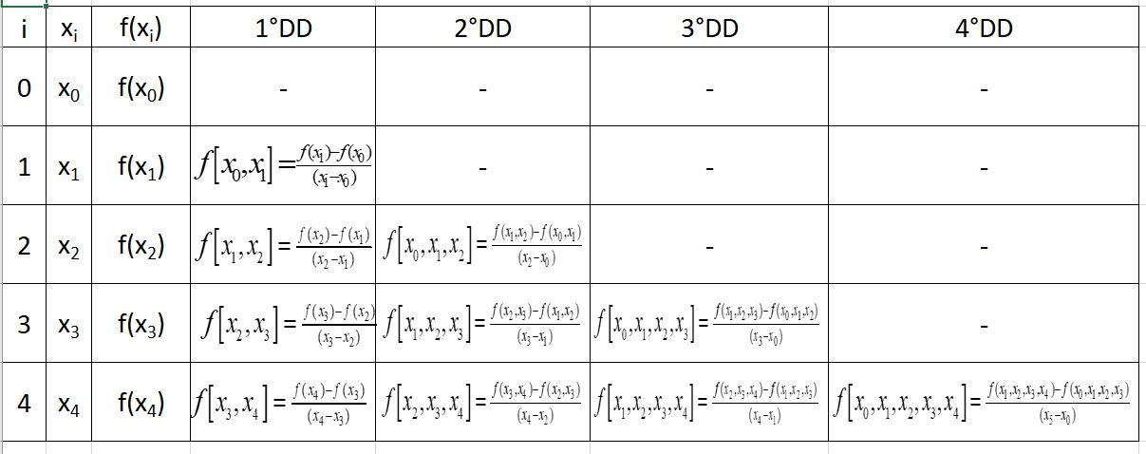
1°DD: Primeras diferencias divididas; 3°DD: Terceras diferencias divididas
2°DD: Segundas diferencias divididas; 4°DD: Cuartas diferencias divididas

Slide 15
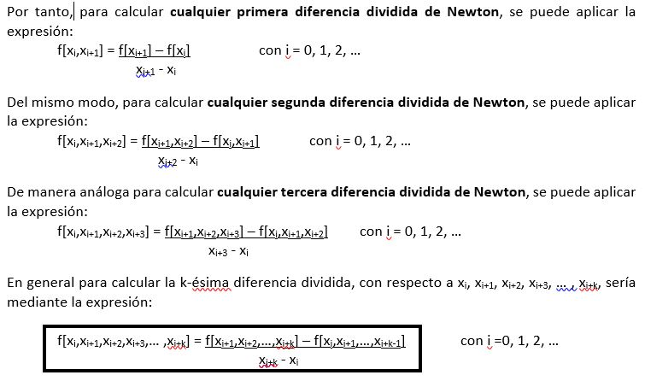
4. Las diferencias divididas y el polinomio de interpolación de Newton

Slide 16
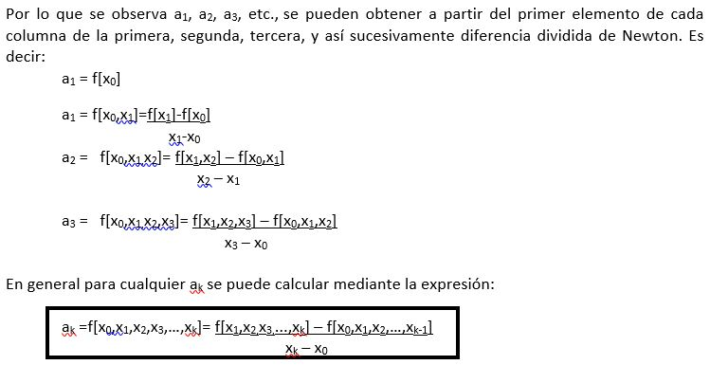
4. Las diferencias divididas y el polinomio de interpolación de Newton

Slide 17
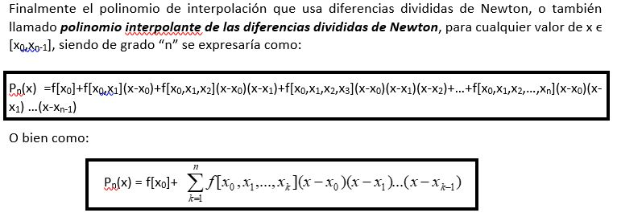
4. Las diferencias divididas y el polinomio de interpolación de Newton

Slide 18
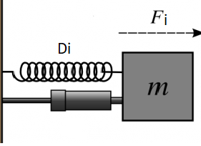
5. Ejemplo
A un sistema masa-resorte, se ha aplicado una fuerza (Fi) en (kiloNewton, kN), en donde el resorte sufre deformaciones Di en (milímetros, mm), cuyos resultados se muestran en la tabla siguiente:
i | Fi, kN | Di, mm
0 | 1 | 2
1 | 2 | 5
2 | 3 | 8
3 | 4 | 10
4 | 5 | 15
Aplique el Método de las Diferencias Dividas de Newton para obtener el valor aproximado de la deformación del resorte cuando se le habría aplicado una fuerza de 3.5 kN.

Slide 19
Cálculo de las 1°DD

Slide 20
Cálculo de las 2°DD

Slide 21
Cálculo de las 3°DD

Slide 22
Cálculo de las 4°DD

Slide 23
Matriz triangular inferior
i | xi | f(xi) | 1°DD | 2°DD | 3°DD | 4°DD
0 | 1 | 2 | - | - | - | -
1 | 2 | 5 | 3.0000 | - | - | -
2 | 3 | 8 | 3.0000 | 0.0000 | - | -
3 | 4 | 10 | 2.0000 | -0.5000 | -0.1667 | -
4 | 5 | 15 | 5.0000 | 1.5000 | 0.6667 | 0.2083
La matriz triangular inferior, fue obtenida haciendo uso de la hoja de cálculo (Excel)

Slide 24
CÁLCULO DE LA DEFORMACIÓN DEL RESORTE CON EL POLINOMIO DE GRADO 4

Slide 25
Matriz triangular inferior
i | xi | f(xi) | 1°DD | 2°DD | 3°DD | 4°DD
0 | 1 | 2 | - | - | - | -
1 | 2 | 5 | 3.0000 | - | - | -
2 | 3 | 8 | 3.0000 | 0.0000 | - | -
3 | 4 | 10 | 2.0000 | -0.5000 | -0.1667 | -
4 | 5 | 15 | 5.0000 | 1.5000 | 0.6667 | 0.2083
Aquí se indica los valores que se identifican como , , , y .

Slide 26
Cálculo de la deformación con el polinomio de máximo grado
:
El polinomio de máximo grado que puede ser obtenido a partir de la matriz triangular inferior, asociado a las diferencias divididas de Newton, es el de grado 4, el cual se representa en forma general como:

Slide 27
Polinomio de grado 4 de las diferencias divididas de Newton
Por lo anterior, el polinomio de interpolación que usa diferencias divididas de Newton para cualquier valor de x ϵ [x₀,x₄], siendo de grado 4 queda expresado como:

Slide 28
Resultado
La deformación que sufriría el resorte cuando se le hubiese aplicado una fuerza de 3.5 kN, se obtiene al substituir el valor de x = 3.5 en el polinomio de las diferencias divididas de Newton, se obtuvo anteriormente.

Slide 29
CÁLCULO DE LA DEFORMACIÓN DEL RESORTE CON EL POLINOMIO DE GRADO 3

Slide 30
Matriz triangular inferior
i | xi | f(xi) | 1°DD | 2°DD | 3°DD | 4°DD
0 | 1 | 2 | - | - | - | -
1 | 2 | 5 | 3.0000 | - | - | -
2 | 3 | 8 | 3.0000 | 0.0000 | - | -
3 | 4 | 10 | 2.0000 | -0.5000 | -0.1667 | -
4 | 5 | 15 | 5.0000 | 1.5000 | 0.6667 | 0.2083
Aquí se indican los valores que se identifican como , , y .

Slide 31
Cálculo de la deformación con el polinomio de grado 3
:
Con base el los resultados de la matriz triangular inferior, se puede obtener otro valor de aproximación de la deformación del resorte, usando un polinomio de interpolación de grado 3, con los primeros cuatro pares ordenados: (1,2), (2,5), (3,8), (4,10); el cual se representa en forma general como:

Slide 32
Polinomio de grado 3 de las diferencias divididas de Newton
Por lo anterior, el polinomio de interpolación que usa diferencias divididas de Newton para cualquier valor de x ϵ [x₀,x₃], siendo de grado 3 queda expresado como:

Slide 33
Resultado
La deformación que sufriría el resorte cuando se le hubiese aplicado una fuerza de 3.5 kN, se obtiene al substituir el valor de x = 3.5 en el polinomio de las diferencias divididas de Newton, se obtuvo anteriormente.

Slide 34
CÁLCULO DE LA DEFORMACIÓN DEL RESORTE CON OTRO POLINOMIO DE GRADO 3

Slide 35
Matriz triangular inferior
i | xi | f(xi) | 1°DD | 2°DD | 3°DD | 4°DD
0 | 1 | 2 | - | - | - | -
1 | 2 | 5 | 3.0000 | - | - | -
2 | 3 | 8 | 3.0000 | 0.0000 | - | -
3 | 4 | 10 | 2.0000 | -0.5000 | -0.1667 | -
4 | 5 | 15 | 5.0000 | 1.5000 | 0.6667 | 0.2083
Aquí se indican los valores que se identifican como , , y .

Slide 36
Cálculo de la deformación con otro polinomio de grado 3
:
Con base el los resultados de la matriz triangular inferior, se puede obtener otro valor de aproximación de la deformación del resorte, usando un polinomio de interpolación de grado 3, con los primeros cuatro pares ordenados: (2,5), (3,8), (4,10), (5,15); el cual se representa en forma general como:
Cabe señalar que ahora el x0 = 2 y su f(x0) = 5; es decir, x0 no es 1, ni f(x0) es 2.

Slide 37
Polinomio de grado 3 de las diferencias divididas de Newton
Por lo anterior, el polinomio de interpolación que usa diferencias divididas de Newton para cualquier valor de x ϵ [x₁,x₄], siendo de grado 3 queda expresado como:

Slide 38
Resultado
La deformación que sufriría el resorte cuando se le hubiese aplicado una fuerza de 3.5 kN, se obtiene al substituir el valor de x = 3.5 en el polinomio de las diferencias divididas de Newton, se obtuvo anteriormente.

Slide 39
6. GUIÓN EXPLICATIVO
Debido al nivel de ubicación de la UA, el estudiante ya posee la mayor parte de los conocimientos de las matemáticas básicas, tales como: Cálculo Diferencial e Integral, Geometría Analítica, Cálculo Vectorial, Análisis Vectorial y Ecuaciones Diferenciales; él tendrá la capacidad de comprender las variaciones que suceden en fenómenos de la vida real, debido a cambios o alteraciones de estos.
Hay diversas aplicaciones de métodos numéricos en la ingeniería mecánica, pues depende de la temática.

Slide 40
6. GUIÓN EXPLICATIVO
Una aplicación práctica que se presenta en la ingeniería mecánica, es como el que se trató aquí; es decir, en un experimento se recabaron datos acerca del comportamiento de la deformación que sufrió un resorte cuando se le aplicó ciertas magnitudes de fuerza y se era necesario saber cuál habría sido la deformación del resorte, en magnitudes de fuerza que realmente no se aplicaron, pero que se intuye que dicho resorte habría sufrido una deformación.
Una respuesta a la idea anterior, fue precisamente como ya se respondió, haciendo uso de la temática que fue objeto de esta presentación – Las diferencias divididas de Newton –.

Slide 41
7. CONCLUSIONES IMPORTANTES
La aplicación del método de las diferencias divididas de Newton, resultó muy fácil de aplicar.
Se obtuvo el polinomio de la interpolación, una vez hallados los componentes de la matriz triangular inferior.
Se obtuvieron tres polinomios de interpolación (uno de grado 4 y dos de grado tres).
Con cada polinomio fue posible hallar un valor aproximado de la deformación del resorte, suponiendo la aplicación de una aplicación de magnitud de fuerza de 3.5 kN.

Slide 42
8. Bibliografía
1. Chapra C. Steven, Canale P. Raymond, (2015), “Métodos numéricos para ingenieros”, 7° Edición, Mc-Graw-Hill, México.
2. Burden L. Richard, Faires J. Douglas, Burde M. Annette, (2017), “Análisis numérico”, 10° Edición, Cengage Learning, México.
3. Cheney W, Kincaid D., (2011). Métodos numéricos y computación”, 6° Edición, Cengage Learning, México.
4. https://www.google.com.mx/search?q=sistema+masa-resorte&tbm=isch&source=iu&ictx=1&fir=aJp-I3A42g69jM%253A%252CZlmzfUGoqMo9RM%252C_&vet=1&usg=AI4_-kTo8Q1wFRwiPu1-tsrklDbX-mxFIw&sa=X&ved=2ahUKEwiU7pLykPTkAhUCP60KHcOtALAQ9QEwD3oECAMQBg#imgrc=_&vet=1

